Slide 1
Ноябрьск, 20 апреля 2017 г.
Профориентация в современной России: вызовы и тренды, проблемы и решения
Сергеев Игорь Станиславович,
к.п.н., ведущий научный сотрудник
Федерального института развития образования

Slide 2
Что такое «профориентация»?
НЕ образовательная ориентация
НЕ «ориентирование на профессию»
НЕ программирование будущего
это система сопровождения профессионального САМООПРЕДЕЛЕНИЯ
Выбор из множества альтернатив
Практикоориентированные пробы себя (цикл проб)
Подготовка к выбору

Slide 3
Ожидаемые результаты сопровождения профессионального самоопределения
МАКРОУРОВЕНЬ
(УПРАВЛЕНЧЕСКИЙ)
МИКРОУРОВЕНЬ
(ПЕРСОНАЛЬНЫЙ)
ПРОФОРИЕНТАЦИОННЫЕ КОМПЕТЕНЦИИ
БАЛАНС
«СПРОСА И ПРЕДЛОЖЕНИЯ» НА РЫНКЕ ТРУДА
ПОДДЕРЖКА ВЫБОРА

Slide 4
Проблема: Борьба интересов и «растаскивание» профориентации
МЕСТНОЕ (МУНИЦИПАЬНОЕ) САМОУПРАВЛЕНИЕ
ПРЕДПРИЯТИЯ
«ПРОФОРИЕНТАТОРЫ»
ПРОФОРИЕНТАЦИЯ
СПО
(ДПО)
ВУЗЫ
ОБУЧАЮЩИЕСЯ
ШКОЛА (ФГОС ОО)
РОДИТЕЛИ
Notes:
Муравьи тащат лист дерева

Slide 5
Благополучатели профориентации
Обучающиеся и их родители
Работодатели
Образовательные организации и профконсультанты:
посредники и координаторы
не заказчики!
не инициаторы!

Slide 6
Решение:
организационно-педагогическое сопровождение профессионального самоопределения на региональном и муниципальном уровнях управления образованием
(государственная координация профориентационной деятельности)

Slide 7
Региональные (муниципальные)
органы управления
школьник
(семья)

работодатель
☞
СОЦИАЛЬНЫЙ ДИАЛОГ
региональная (муниципальная ) инфраструктура
профориентации
колледж
(вуз)
школа

Slide 8
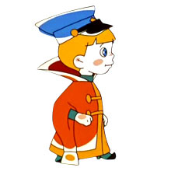
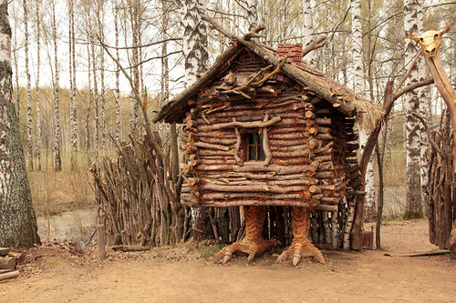
Проблема: место школы в системе профориентации
ШКОЛА
Классно-урочная
система
Предметно-
дисциплинарный
подход
Репродуктивное
обучение
«Знаниевая»
парадигма
Кабинетная среда
ПРАКТИКА
мир труда и профессий

Slide 9
Решения:
Продолжительность и непрерывность:
длительные программы сопровождения
«ранняя профориентация»
Многоуровневое социальное партнёрство:
государственно-частное партнерство
межведомственное взаимодействие
сетевое и межуровневое сотрудничество образовательных организаций
«семья, школа и работодатель»
Практикоориентированность:
ведущая роль профессиональных проб и нетворкинга
вспомогательная роль консультирования и диагностики

Slide 10
«Ранняя профориентация»
это раннее начало подготовки к профессиональному выбору (дошкольное, начальное образование, 5-7 кл.)
НЕ ранний выбор

Slide 11
Внешний
контур профориентации
бизнес
СПО
вузы
ШКОЛА
?
ДОД
центры
ПО и Ψ

Slide 12
СОПРОВОЖДЕНИЕ ПРОФЕССИОНАЛЬНОГО САМООПРЕДЕЛЕНИЯ
ШКОЛА
ВНЕШНИЙ КОНТУР
(ДО, СПО, вуз)
ПРОФИНФОРМАЦИОННАЯ
РАБОТА
ПРАКТИКО- ОРИЕНТРОВАННОЕ СОПРОВОЖДЕНИЕ ПРОФ.ВЫБОРА
ОБУЧЕНИЕ
САМООПРЕДЕЛЕНИЮ
Сеансы информации
Экскурсии
Встречи с профессионалами
Наглядные материалы
Профдиагностика
Профориентац. проекты
Проф. экспедиции
Соц. практики
Проф. пробы
Тренинги выбора
Проектирование
Составление ЛПП
???
Опционально: ПРОФКОНСУЛЬТИРОВАНИЕ

Slide 13
Профессиональные пробы
Организаторы = школы + «внешний контур»
Неоднократность и систематичность (цикл профпроб)
Открытый результат (выбор из множества альтернатив)
Продуктивность
Опыт:
Освоения профессионально-трудового контекста
Самооценки «себя в профессии»
Результат проб – «soft», а не «hard»!
Содержание цикла профпроб = востребованные профессии региона (кластера)

Slide 14
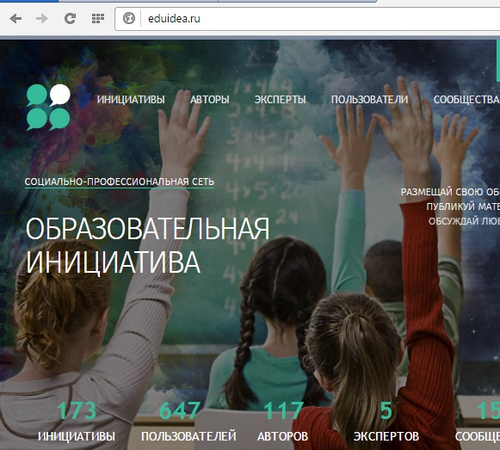
eduidea.ru
Сообщество «Региональные модели профориентации»
eduidea.ru/communities/14

Slide 15
БАЗОВЫЕ ДОКУМЕНТЫ
2015
Концепция сопровождения профессионального самоопределения в условиях непрерывности образования
Стратегия развития системы сопровождения профессионального самоопределения обучающихся в 2015-2020 гг.
Одобрены и рекомендованы Научно-Методическим Советом ЦПОиСК ФГАУ «ФИРО» (пр. № 9 от 14.12.2015)

Slide 16
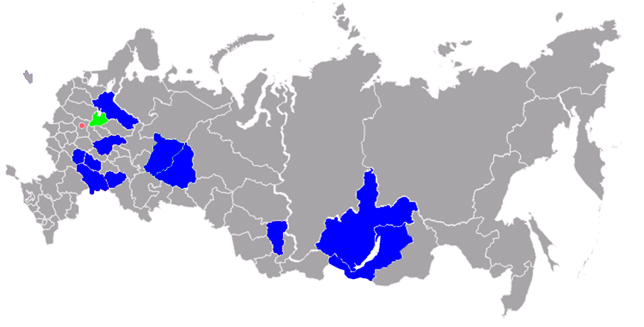
География региональных экспериментальных площадок ФИРО
Вологодская
Ярославская
Пермский край
Нижегородская
Тамбовская
Свердловская
Пензенская
Саратовская
Самарская
Иркутская
Республика Бурятия
Кемеровская
Тема: «Организационно-педагогическое сопровождение профессионального самоопределения»

Slide 17
Игорь Станиславович Сергеев ведущий научный сотрудник ФГАУ «ФИРО» rigen@rambler.ru

